Slide 1
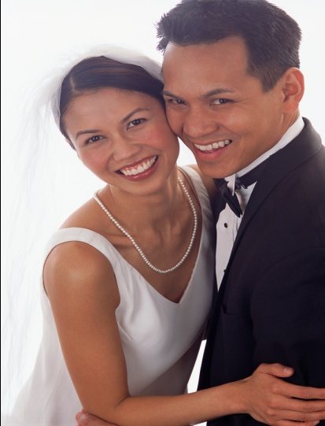
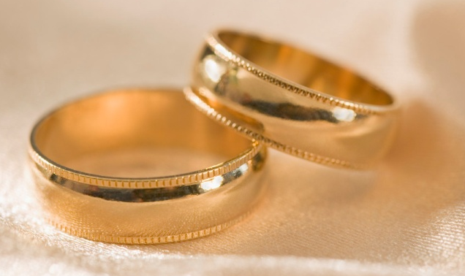
SERVICIO INSTITUCIONAL
CURSO DE PREPARACIÓN INMEDIATA
AL MATRIMONIO (CPIM)
Material desarrollado por Equipo Coordinador Nacional de México 2010-2013
Compartido a la Confederación Internacional de Movimientos Familiares Cristianos

Slide 2
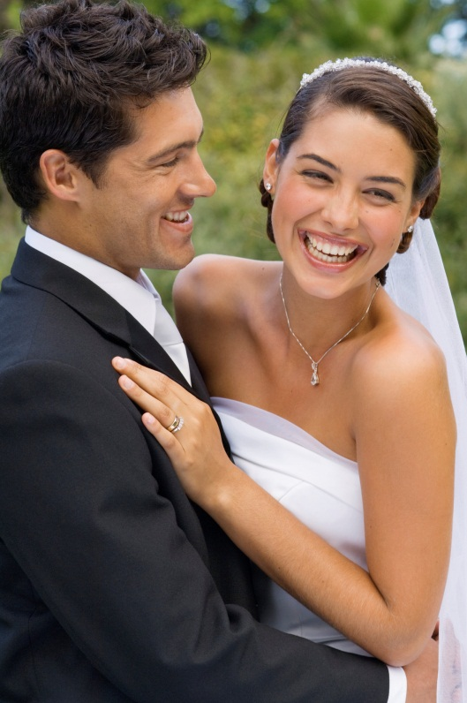
Generales del curso:
8 temas para novios
2 horas de duración c/u
1 hrs. Tema y 1hrs. Dinámicas aprox.
4 Sesiones de 4 Hrs. O puede dividirse
de acuerdo a necesidades.
Dirigido a novios con planes de boda
1 sesión para sus papás

Slide 3


EL SERVICIO CONSTA DE:
Manual para facilitadores
  Guía para el facilitador
  Cartas descriptivas de los temas
  (como dar los temas)
  Fuentes de referencias
Cuaderno para novios
  Resumen de cada tema
  Dinámicas para trabajarlas ahí mismo
8 Temas en power point como apoyo
1 Video para el tema de Diálogo
1 Sesión para los papás de los novios
Capacitación a facilitadores con el nuevo material

Slide 4

PRESENTACIÓN
El Movimiento Familiar Cristiano Católico, ofrece este Curso de Preparación Inmediata al Matrimonio (CPIM), como una aportación más a los trabajos realizados a favor de la Pastoral Familiar, buscando responder a las necesidades de miles de jóvenes que desean ser felices en su matrimonio y vivir en plenitud su Sacramento.

Slide 5
OBJETIVOS GENERALES
1.- Conocer y comprender el sacramento del matrimonio, el compromiso y responsabilidad que conlleva, así como sus implicaciones en el contexto humano y espiritual.
2.- Proporcionar a las parejas de novios conceptos básicos de formación necesarios para vivir su futuro matrimonio de manera congruente con la fe católica.
3.- Proporcionar a los novios un espacio de reflexión y de diálogo sobre temas relativos al noviazgo y el matrimonio, con el fin de motivarlos y prepararlos para vivir una relación conyugal más feliz y más plena.
4.- Proporcionar a las parejas de novios las bases para formar una familia integrada y sólida que pueda permanecer unida.

Slide 6
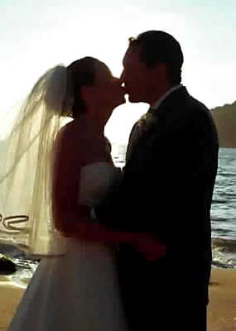
DEFINICIÓN DE MATRIMONIO
El matrimonio, según el diccionario de la Real Academia Española, es:
“Unión de hombre y mujer concertada mediante determinados ritos o formalidades legales”.
“En el catolicismo, es el sacramento por el cual el hombre y la mujer se ligan perpetuamente con arreglo a las prescripciones de la Iglesia”.

Slide 7
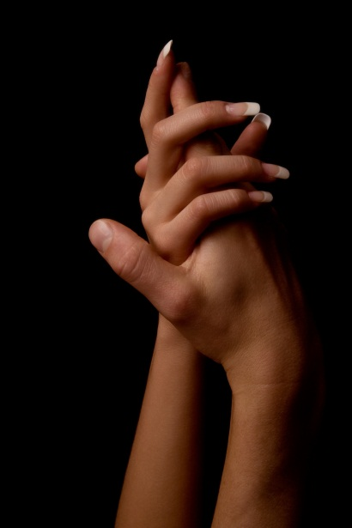
¿Qué ES EL CURSO DE PREPARACIÓN INMEDIATA
AL MATRIMONIO?
  Es un curso para parejas de Novios próximas a casarse, que ya tienen fecha de Boda.
  Con duración de 4 sesiones y se reúnen en los salones de la Parroquia los domingos generalmente
  Se forman grupos de varias parejas coordinadas por matrimonios del MFC mismos que imparten los temas
  Es un requisito que pide la Iglesia Católica para casar a la pareja Sacramentalmente

Slide 8

BENEFICIOS PARA LOS NOVIOS
Motiva a los Novios a desear vivir plenamente su amor conyugal.
Promueve a que pongan en juego todas sus capacidades: intelectuales, afectivas y su voluntad, en esta gran decisión.
Motiva a comprobar si la atracción se ha ido transformando en amor verdadero.
Facilita el que uno al otro se descubran, para conocerse, aceptarse y comprenderse.

Slide 9

ACTITUDES DE LOS NOVIOS PARA LOGRAR LOS OBJETIVOS
Tener interés y participación en todos los temas y dinámicas.
Atención en las exposiciones de los temas
Reflexionar los temas en pareja, no por separado.
Disposición para terminar alguna reflexión o ejercicio en casa.
Diálogo sincero y honesto con su pareja.

Slide 10
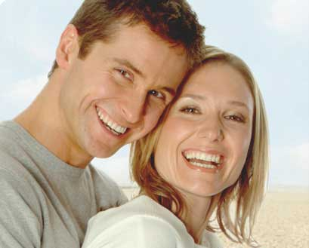
TEMAS DEL CURSO
1.- Conocerse más para amarse mejor
Dinámica: Conociéndonos mejor
2.- Diálogo comunicación profunda
Dinámicas: a)El diálogo formas correctas e incorrectas
b) Inventario prematrimonial
3.- Amor conyugal
Dinámicas: a) Amor conyugal
b) Reflexión bíblica del amor conyugal

Slide 11
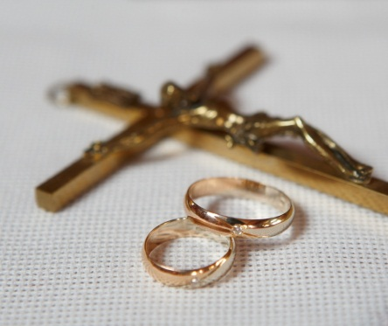

4.- Sacramento del matrimonio
Dinámicas: a) Rito de la boda
b) Los novios ante la confesión
5.- La sexualidad al servicio del amor
Dinámicas: a) La sexualidad al servicio del amor
6.- Paternidad responsable
Dinámica: a) Paternidad responsable (1era. Parte)
b) Paternidad responsable (continúa)

Slide 12

7.- Comunidad de bienes
Dinámica: a) Como distribuir de la manera más correcta un
salario mínimo.
b) Modelo de presupuesto familiar por mes
8.- Ya nos casamos ¿y ahora qué?
Dinámica: a) La nueva familia
b) La oración en pareja
c) Carta a los padres
SESIÓN CON PAPÁS: Consejos prácticos a los papás
Sesión en paralelo al tema 8 de novios
Duración: 1:45 min

Slide 13
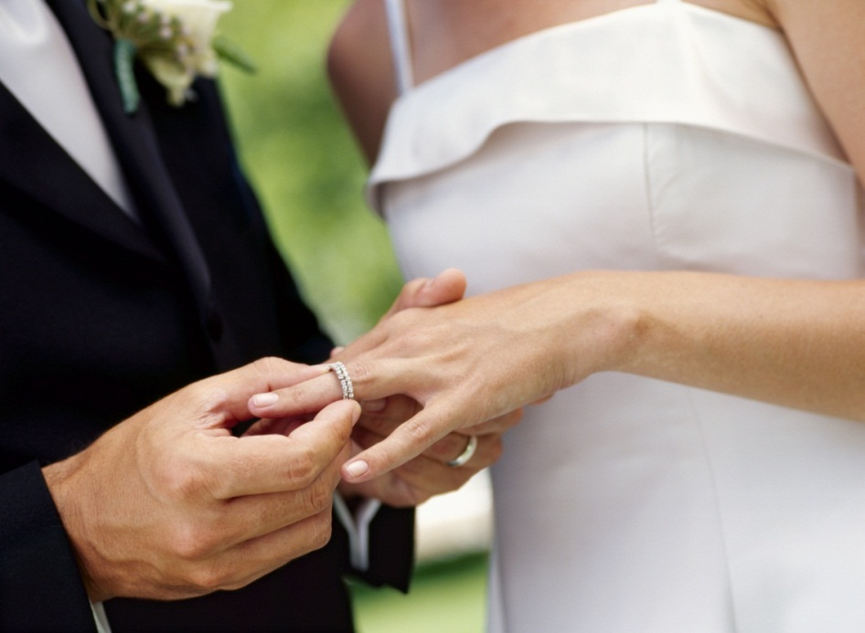
¡NO ES LO MISMO PREPARARSE PARA LA BODA, QUE PREPARARSE PARA EL MATRIMONIO!
Material desarrollado por Equipo Coordinador Nacional de México 2010-2013
Compartido a la Confederación Internacional de Movimientos Familiares Cristianos

